Slide 1
Проект «Разноцветная неделя»
Видеть мир привыкли люди
Белым, желтым, синим, красным…
Пусть же все вокруг нас будет
Удивительным и разным!
Цель проекта: Создание оптимальных условий, благоприятного эмоционального микроклимата для творческого, интеллектуального процесса, в котором дошкольники получат возможность раскрытия и развития творческого личностного потенциала, совершенствования сознания и эмоционального насыщения в процессе детско-взрослого взаимодействия;
Закрепление всех цветов и умение находить предметы заданного цвета вокруг себя

Slide 2
Проект «Разноцветная неделя»
С 10 по 14 декабря 2018 года в группе №3 прошла «Разноцветная неделя». Свое название неделя получила от одноименного проекта, запущенного Центральной детской библиотекой и поддержанного нами. В рамках проекта проходили разные мероприятия организованные воспитателями группы, учителем-логопедом и библиотекарем Белоусовой М.П.
Все «цветные» дни насыщены интересными, познавательными, увлекательными делами. Дети «путешествовали по карте», побывали участниками веселых приключений, слушателями художественных произведений, веселыми затейниками, создателями интересных «цветных» поделок.
Каждый день в группе менялось цветовое оформление, появлялась новая выставка предметов, детской литературы.

Slide 3
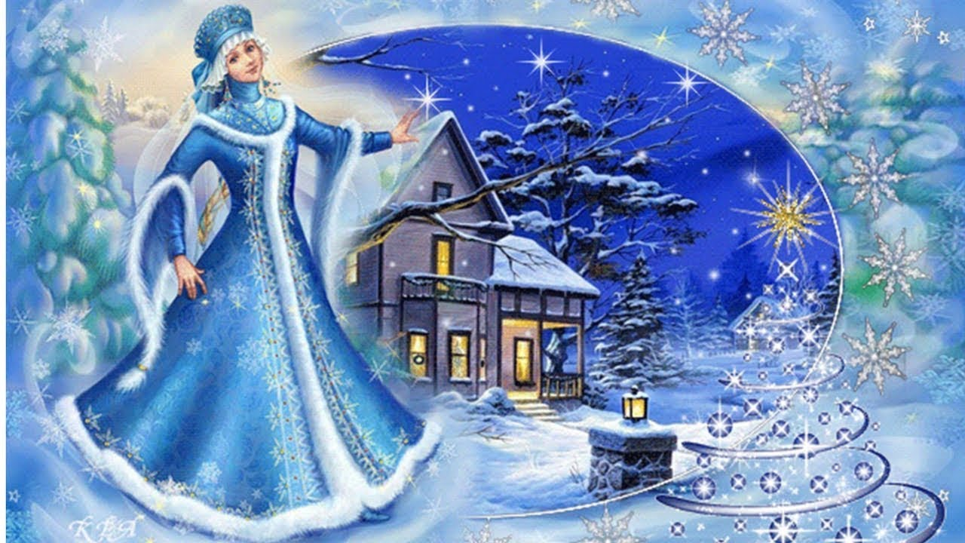
Понедельник – нас ждет «Разноцветная неделя»!
Жили на свете ЖЕЛТЫЕ дети,
А рядом с ними дети СИНИЕ.
И, конечно, дети КРАСНЫЕ.
Все дети были разные.
Мамы и папы тоже
У них были непохожие.
Вот в какой стране
Раз посчастливилось мне
Целый месяц прожить
И королевой побыть.
Страна была не простая,
Необычная, а ЦВЕТНАЯ!

Slide 4
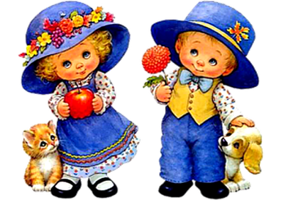
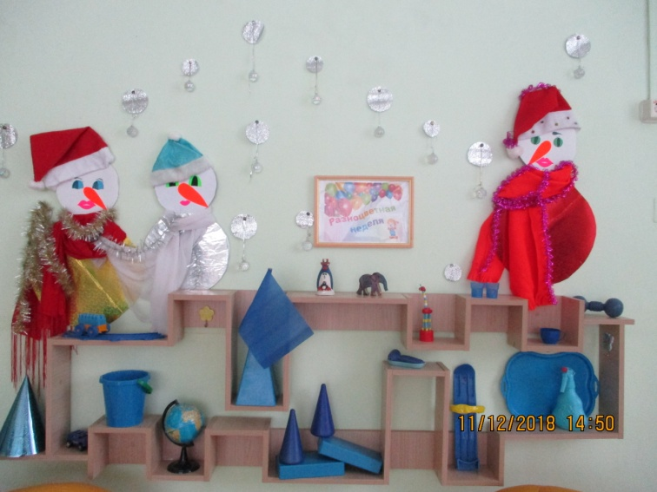
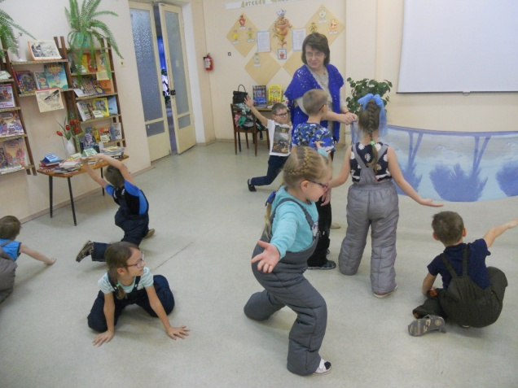
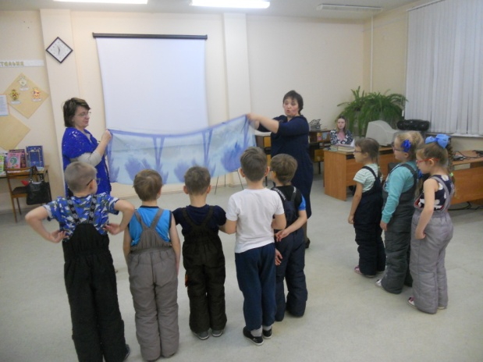
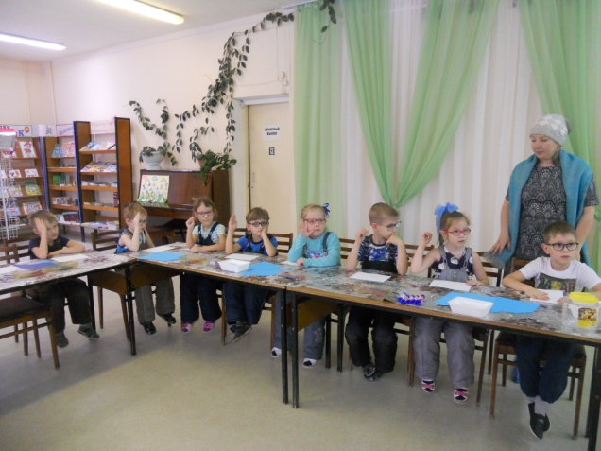
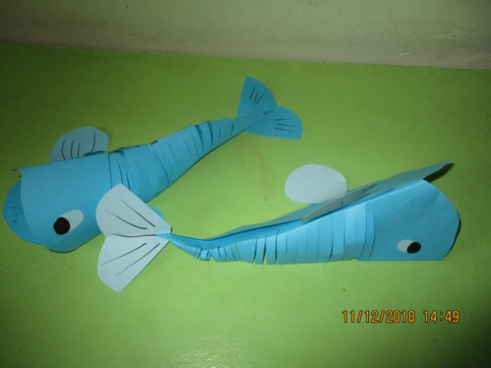
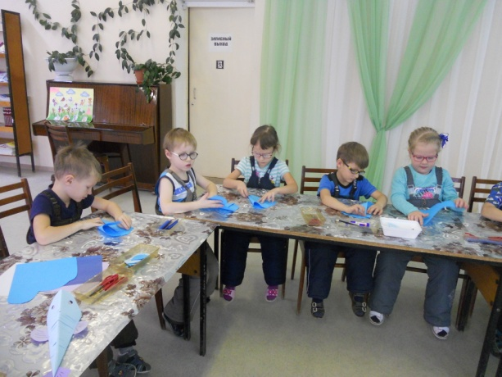
А во вторник – синий цвет всем ребятам шлет привет!

Slide 5
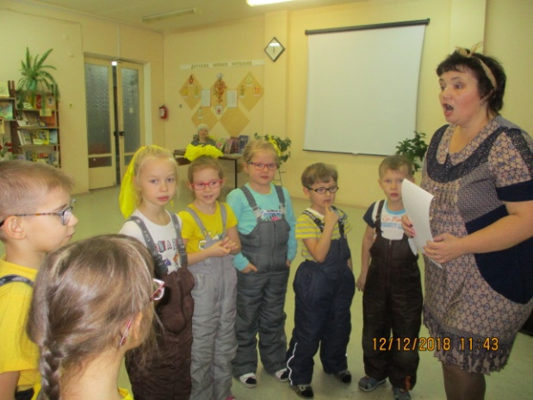
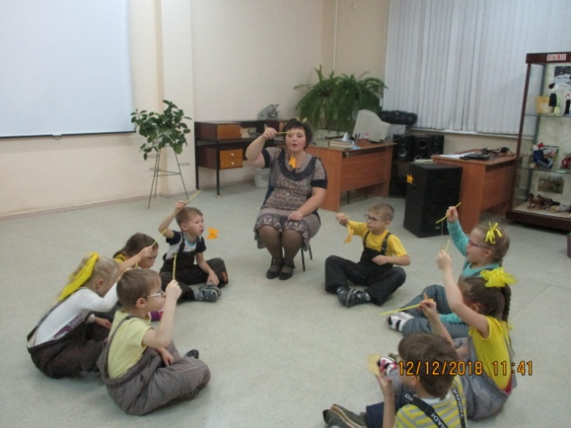
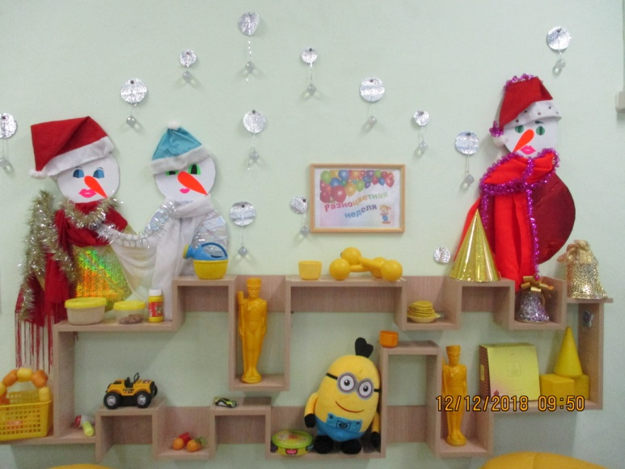
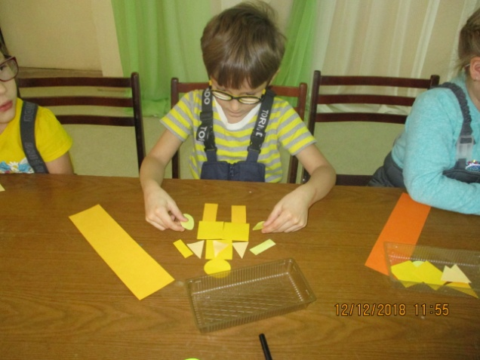
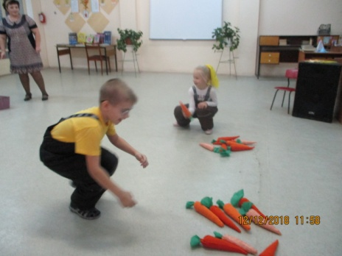
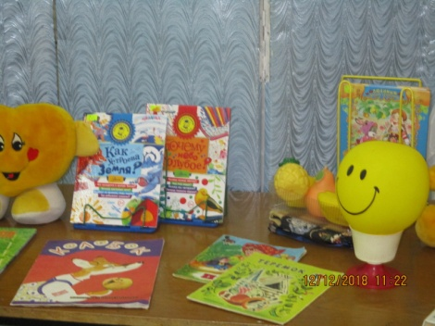
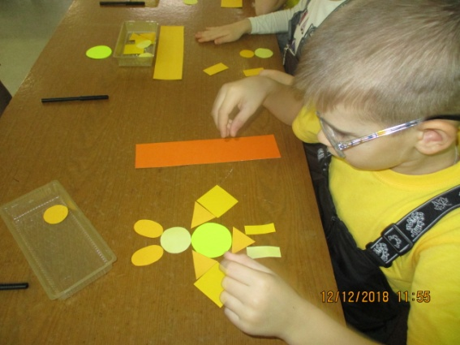
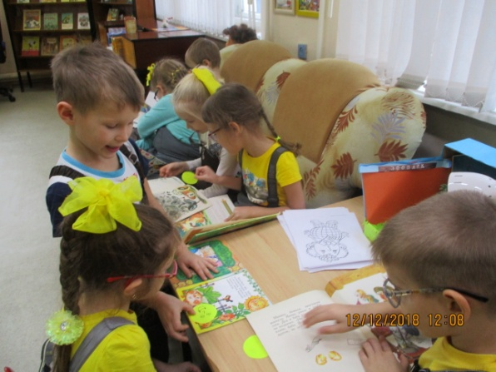
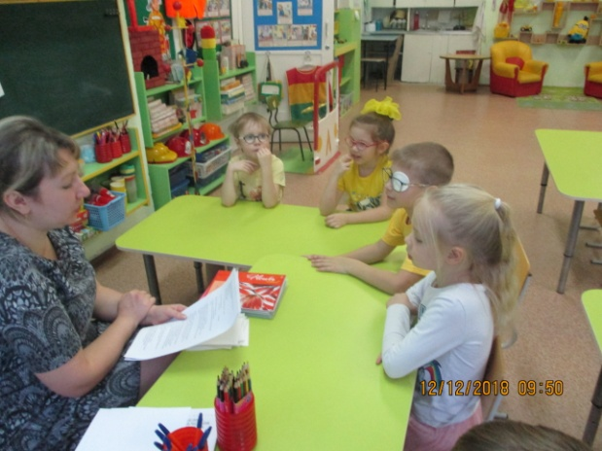
В среду- желтый цвет, потому что солнца свет!

Slide 6
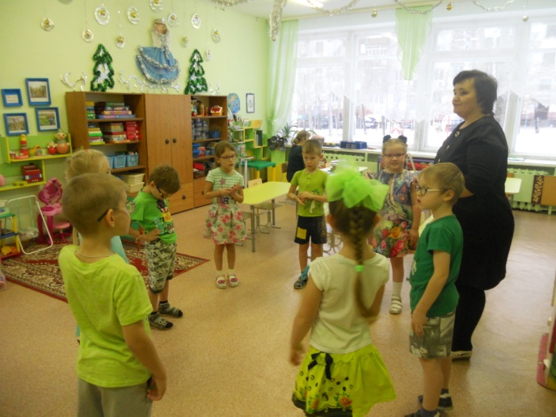
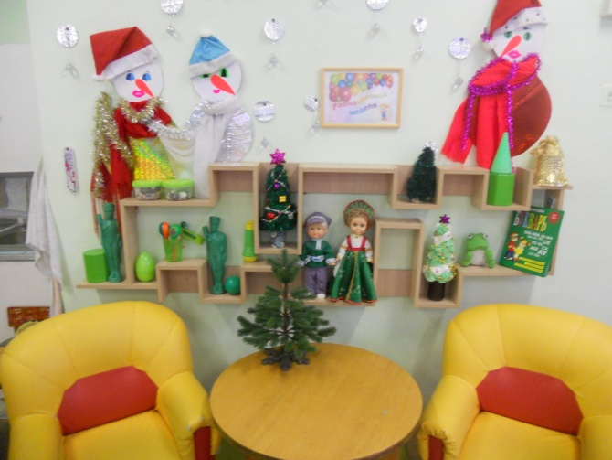
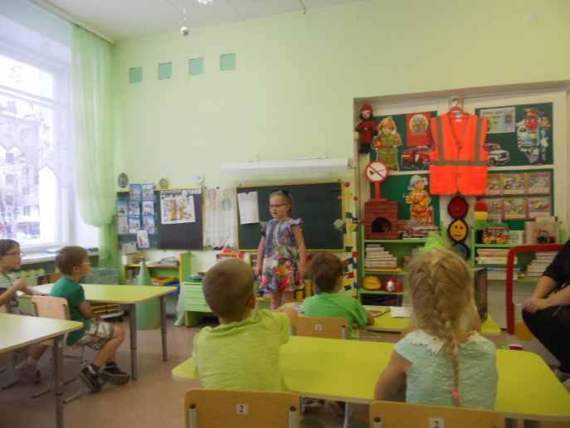
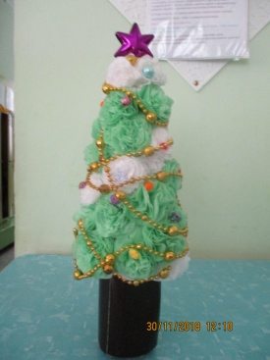
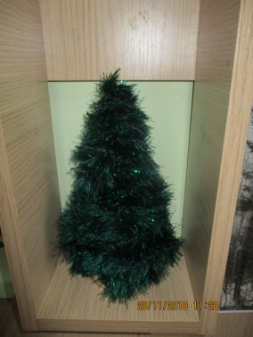
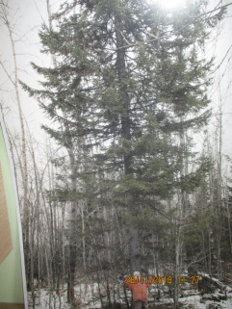
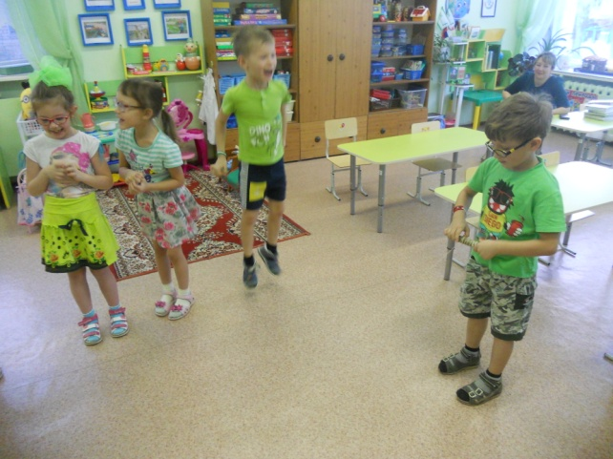
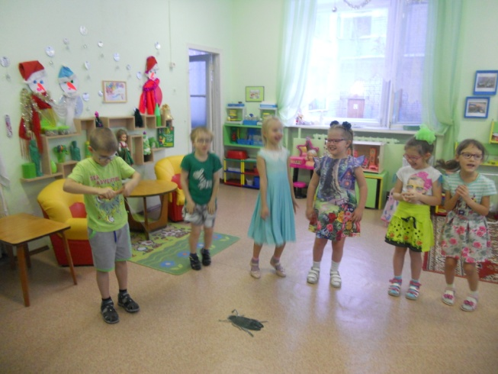
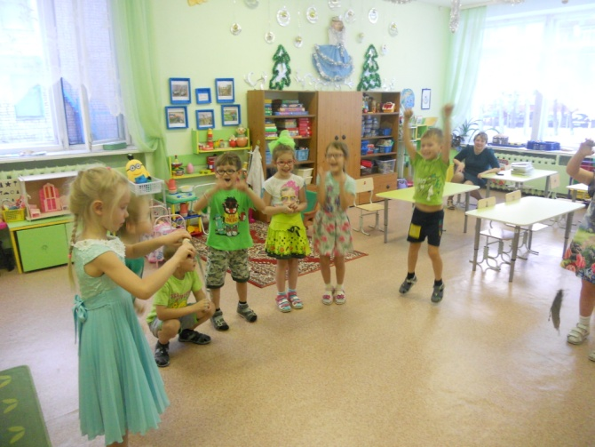
Цвет зеленый – цвет природный и в четверг он самый модный!

Slide 7
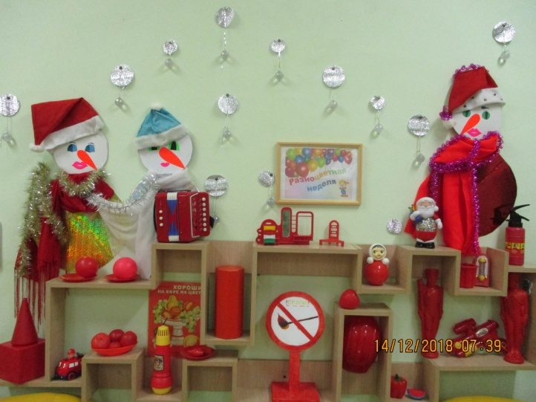
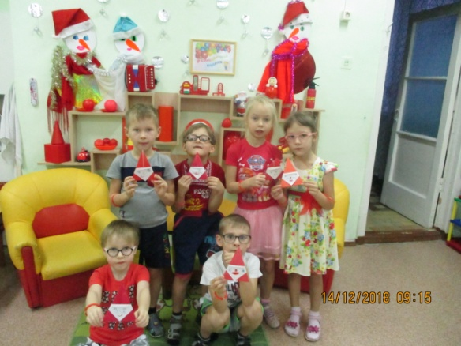
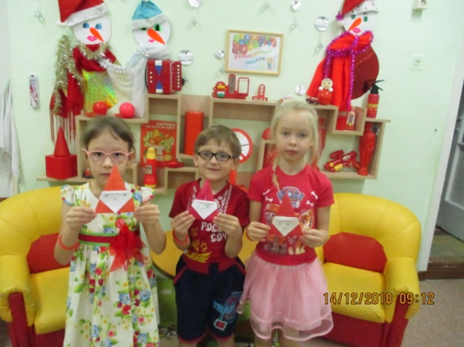
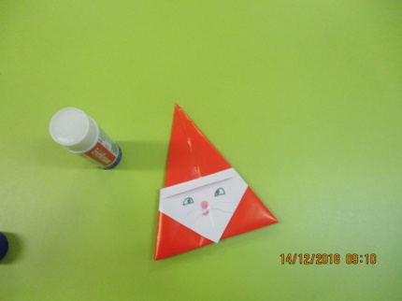
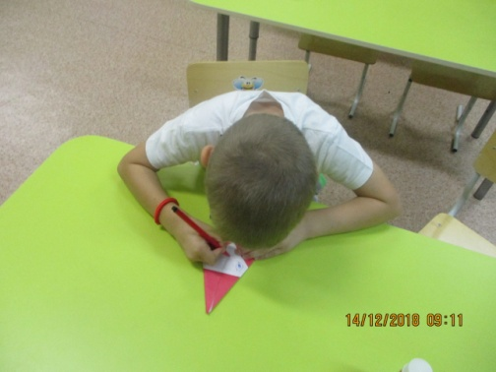
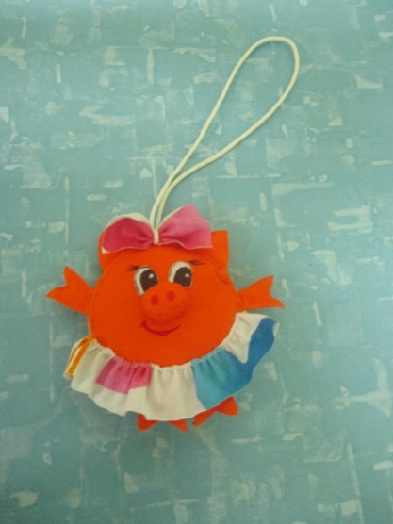
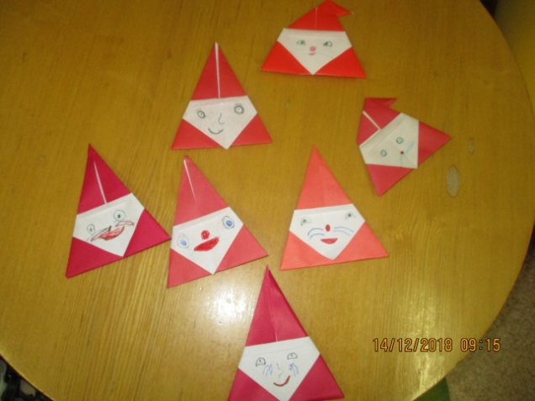
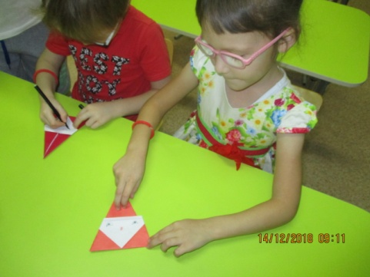
В пятницу, ребята, спору нет, самый лучший – красный цвет!

